Slide 1

Компьютерное моделирование систем принятия решений средствами MS Excel

Slide 2

Система искусственного интеллекта – это система, имитирующая на компьютере мышление человека при решении различных задач.
Система принятия решения/экспертная система - это система искусственного интеллекта, созданная для решения задачи в конкретной области.

Slide 3

Вопросы для обсуждения:
1. Какие были первые системы принятия решений в медицине?
2. Что умели делать эти системы?
3. В чем сложность создания систем принятия решений в медицине?
4. Какие есть инновации в разработке современных медицинских систем принятия решений?
Посмотрите видео
«Системы принятия решений в медицине»
ОТВЕТ

Slide 4
Чтобы воспроизвести на компьютере процесс принятия решения человеком, нужно:
Предварительно отобрать все факты, характеризующие исследуемую человеком область.
Сформулировать правила решения в зависимости от совокупности фактов в момент принятия решения.
Факты и правила для системы принятия решения должны быть разработаны экспертом соответствующей предметной области. Они хранятся в компьютере в специально организованной области памяти, называемой базой знаний.
Информация, которая предъявляется системе для анализа сочетания фактов в данный момент, хранится в компьютере в специально организованной области памяти, называемой базой данных (БД).
Запишите в тетрадь

Slide 5
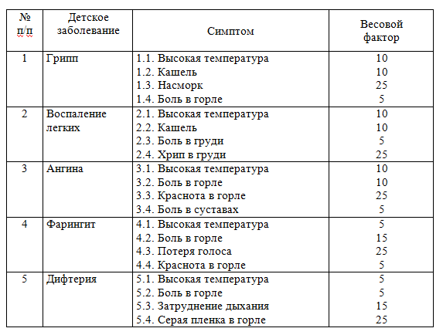
Постановка информационной модели «Диагностика детских заболеваний»
Цель работы: построить компьютерную модель системы принятия решений для диагностики детских заболеваний и определить наиболее вероятное заболевание.
Обсуждение информационной модели:
Что является фактами в данной системе?
Какие есть правила?
Каким образом, можно создать формализованную модель для реализации в MS Excel?
ОТВЕТ

Slide 6
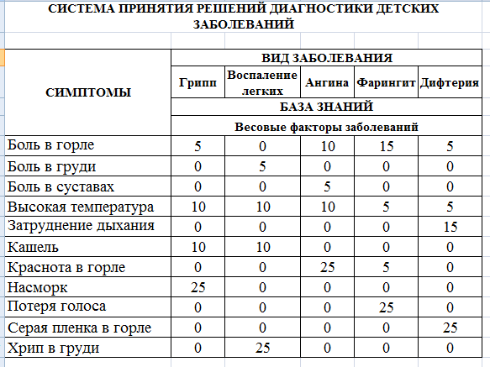
Формализованная модель
Вопросы для обсуждения:
1. Чему равна сумма весовых факторов для каждого их заболеваний?
2. Как можно организовать поиск заболевания?
ОТВЕТ

Slide 7
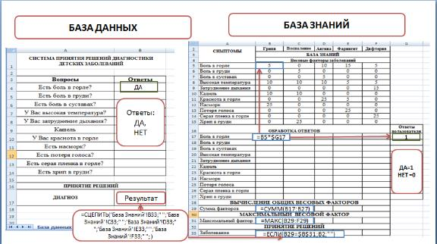
Компьютерная модель
Этапы реализации:
1.Создаем базу данных – ответы пользователя на вопросы.
2. Транспонируем таблицу исходной базы знаний: строки - симптомы, столбцы – заболевания. Расставим весовые факторы, если фактор для заболевания отсутствует, то ставим «0».
3. Обрабатываем ответы пользователя и вычисляем общие весовые факторы.
4. Вычисляем максимальный общий весовой фактор.
5. Принимаем решение.

Slide 8








Пиктограммы MS Excel
Задание1. Вспомните название пиктограмм Excel.
Задание 2. Какие дополнительные возможности Excel нужны для оформления и вычисления? Ответьте на вопросы:
Как переименовать лист?
Как скрыть лист
3. Как сделать выпадающий список для ячейки?
ОТВЕТ

Slide 9

Практическая работа «Компьютерное моделирование систем принятия решения»

Slide 10
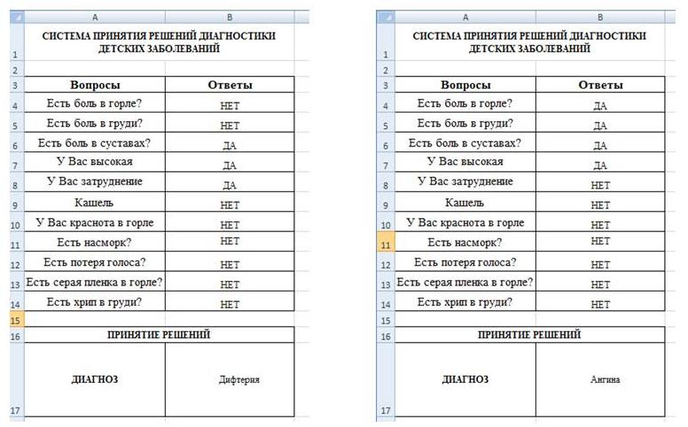
Компьютерный эксперимент
Определите детское заболевание, если первые 4 строки поставить «ДА», остальные «НЕТ».
Определите детское заболевание, если 3,4 и 5 строку поставить «ДА», остальные «НЕТ».
3. Какой ответ будет системы, если поставить все ответы «ДА»?
4. Какой ответ будет системы, если поставить все ответы «НЕТ»?
5. Как изменить систему, что бы в случае всех «ДА» ответ был – «Не достаточно данных», а в случае всех «НЕТ» - «Вы здоровы»
ОТВЕТ

Slide 11
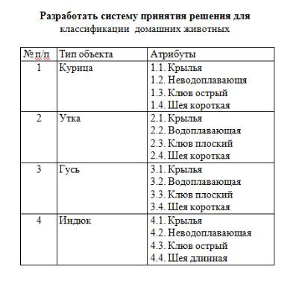
Домашнее задание
Правила вывода
1. Если у объекта водоплавающего есть крылья, плоский клюв и короткая шея, то "Утка".
2. Если у объекта водоплавающего есть крылья, плоский клюв и длинная шея, то "Гусь".
3. Если у неводоплавающего объекта есть крылья, острый клюв и короткая шея, то "Курица".
4. Если у неводоплавающего объекта есть крылья, острый клюв и длинная шея, то "Индюк"

Slide 12

Рефлексия
Обсуждение вопросов: главная идея урока, результаты, идея, что получилось …

Slide 13
Ответы
1. Какие были первые системы принятия решений в медицине? Ответ: справочники.
2. Что умели делать эти системы? Ответ: искать заболевание по симптомам, рекомендовать решение.
3. В чем сложность создания систем принятия решений в медицине? Ответ: У забеливаний есть атипичная клиническая симптоматика.
4. Какие есть инновации в разработке современных медицинских систем принятия решений? Ответ: соединение с технологией нейронных сетей.

Slide 14
Запишите в тетрадь основные понятия систем принятия решений:
1. Факты они характеризуют систему.
2. Правила - это зависимости от совокупности фактов.
3. База знаний - место хранение фактов и правил.
4. База данных - система для анализа сочетания фактов в данный момент.

Slide 15
Постановка информационной модели «Диагностика детских заболеваний»
1. Факты – это симптомы.
2. Правила - весовые факторы появления симптомов при заболевании.
3. Для создания модели можно транспонировать таблицу: строки - симптомы, столбцы - заболевания

Slide 16
Ответы
1. Сумма весовых факторов для каждого заболевания равна 50.
2. Поиск заболевания можно выполнить по максимальному весовому фактору.

Slide 17
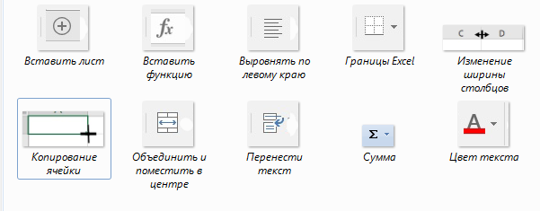
Пиктограммы MS Excel
Ответы на вопросы:
1. Как переименовать лист? Ответ: правой кнопкой на листе – переименовывать.
2. Как скрыть лист? Ответ: правой кнопкой листе- скрыть.
3. Как сделать выпадающий список для ячейки? Ответ. Выделите ячейки. На горизонтальном меню ДАННЫЕ – ПРОВЕРКА ДАННЫХ. Определите ТИП ДАННЫХ – СПИСОК, ИСТОЧНИК – ДА; НЕТ.

Slide 18
Компьютерный эксперимент
1. Определите детское заболевание, если первые 4 строки поставить «ДА», остальные «НЕТ». Ответ: ангина.
2. Определите детское заболевание, если 3,4 и 5 строку поставить «ДА», остальные «НЕТ». Ответ: дифтерия.
3. Какой ответ будет системы, если поставить все ответы «ДА»? Ответ: высвечиваются все заболевания.
4. Какой ответ будет системы, если поставить все ответы «НЕТ»? Ответ: высвечиваются все заболевания.
5. Как изменить систему, что бы в случае всех «ДА» ответ был – «Не достаточно данных», а в случае всех «НЕТ» - «Вы здоровы». Ответ: добавить сумму ячеек G17:G27 на листе БАЗЫ ЗНАНИЙ, изменить формулу принятия решений для листа БАЗЫ ДАННЫХ =ЕСЛИ('База Знаний'!G29=0;"Вы здоровы";ЕСЛИ('База Знаний'!G29=11;"Не достаточно данных";СЦЕПИТЬ('База Знаний'!B33;" ";'База Знаний'!C33;" ";'База Знаний'!D33;" ";'База Знаний'!E33;" ";'База Знаний'!F33;" ";)))

